Slide 1
搞个LibreOffice移植先
陈璇

Slide 2
啥是LibreOffice？
开源软件中□为流行的Office套件，
支持多种硬件架构/操作系统
起源于1985年的StarWriter
2000年，被Sun收购后开放源代码，名为OpenOffice.org (简称OOO)
2010年，Apache 收购 Sun后，很快就放弃了对 OOO 的支持。OOO成员出走，建立了分支 LibreOffice
2022年11月，LibreOffice 支持 riscv64架构

Slide 3
LibreOffice riscv64 port 现状
除了涉及到 NaN Propagation 的五个测试之外全部通过，针对失败测试，上游已合入相关代码，允许构建者选择跳过*
LibreOffice已出现在Debian Testing riscv64，预计将在Debian Trixie可用
*在autogen.sh 阶段使用 --disable-nan-tests 选项

Slide 4
如何 Port
很简单，只需要三步！

Slide 5
第1步：修改构建系统
Configure
  configure.ac
  m4/ax_boost_base.m4
Makefile
  <新增> solenv/gbuild/platform/LINUX_RISCV64_GCC.mk
  bridges/Library_cpp_uno.mk
把其他架构的代码复制一份
  <新增> bridges/source/cpp_uno/gcc3_linux_riscv64/*

Slide 6
第2步：汇编替换
以下文件皆在bridges/source/cpp_uno/gcc3_linux_riscv64
cpp2uno.cxx
  codeSnippet() 部分
  cpp2uno_call() 部分
call.s
  全文替换
uno2cpp.cxx
  callVirtualFunction() 部分

Slide 7
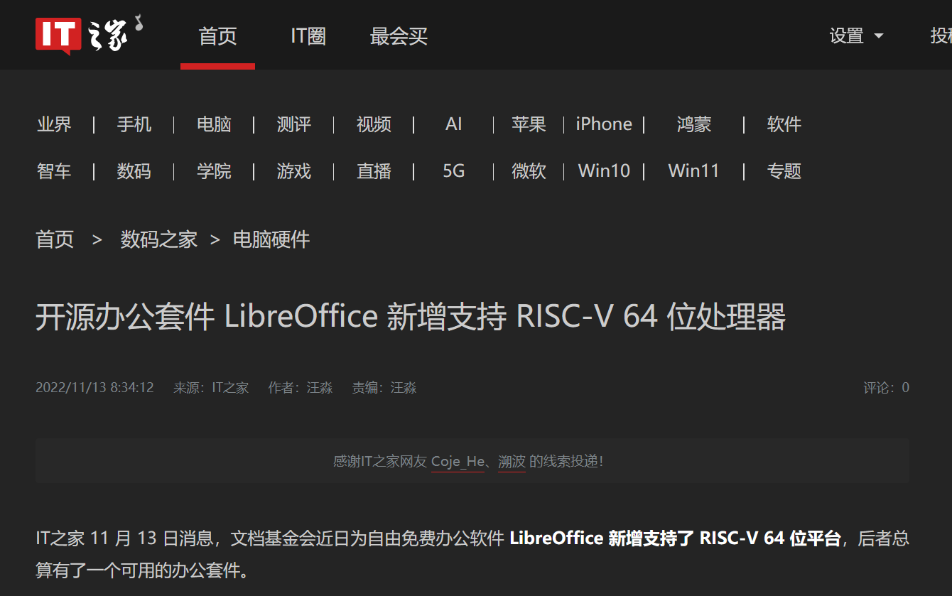
第3步：发新闻稿

Slide 8
移植的核心工作/架构相关的地方
核心代码：UNO Bridge
bridges/source/cpp_uno/gcc3_linux_riscv64

Slide 9
Universal Network Object
UNO是一种远程调用框架/对象模型技术，类似于 CORBA、COM/DCOM、Java RMI、GRPC等
起源于 OpenOffice 早期，用以弥补当时类似技术的不足
跨语言、跨进程、跨网络
每个由某种语言编写的LibreOffice组件运行在一个URE（UNO 运行时环境）中，并且通过桥（bridge）进行通信

Slide 10
Universal Network Object
跨语言、跨进程、跨网络
每个由某种语言编写的LibreOffice组件运行在一个URE（UNO 运行时环境）中，并且通过桥（bridge）进行通信
进程A
进程B
C++ 组件
桥
桥
C++ 组件
Java 组件

Slide 11
UNO Bridge
一个c++ 到 c++ 的例子
cpp2uno 把 caller 传来的参数转为 UNO binary（装箱），传递到 callee 进程
uno2cpp 把 UNO binary 转换成 C++ 参数（拆箱），调用 callee
uno2cpp 把 callee 传来的返回值转换成 UNO binary（装箱），传递到 caller 进程
cpp2uno 把 UNO binary 解包（拆箱），传回 caller
①
②
进程A
①
进程B
C++ 调用者
桥
C++ 被调用者
cpp2uno
UNO binary
uno2cpp
③
④
③

Slide 12
UNO Bridge cpp2uno: caller – uno binary
call.s
① caller 从service manager获取callee接口，addLocalFunctions() 通过 codeSnippet() 生成跳板代码，插入 caller 对应 callee 的 Vtable slot
callee 已被替换为 unobridge 的一部分，整个调用工作由 unobridge 接管
但caller仍然以为自己调用的是 callee
可怜的caller
PrivateSnippet
Excutor()
C++ caller
cpp2uno.cxx
callee interface
①
codeSnippet()
Vtable slot
①
addLocalFunctions()
cpp_vtable_call()
cpp2uno_call()
UNO binary

Slide 13
UNO Bridge cpp2uno: caller – uno binary
call.s
② 当 caller 调用 callee时，跳板代码跳转到PrivateSnippetExcutor()，将所有函数参数寄存器压栈后跳入 cpp_vtable_call()
保护参数，并让 cpp2uno接管调用
PrivateSnippet
Excutor()
C++ caller
②
②
②
cpp2uno.cxx
callee interface
①
codeSnippet()
Vtable slot
①
addLocalFunctions()
cpp_vtable_call()
cpp2uno_call()
UNO binary

Slide 14
UNO Bridge cpp2uno: caller – uno binary
call.s
③ cpp_vtable_call() 与 cpp2uno_call() 将 c++参数转为 uno binary 参数，并进行远程调用
所谓「转换」，主要有两方面
1）远程调用需要尽量压缩传递内容，所以要剔除冗余信息
2）UNO 对接口类型有特殊的定义，需要单独处理
PrivateSnippet
Excutor()
C++ caller
②
②
②
cpp2uno.cxx
callee interface
①
codeSnippet()
Vtable slot
①
addLocalFunctions()
cpp_vtable_call()
cpp2uno_call()
③
UNO binary

Slide 15
UNO Bridge uno2cpp: uno binary – callee – uno binary
④ cpp_call()将数据拆箱，转换成C++参数，通过callVirtualMethod()调用C++ callee
uno2cpp.cxx
④
UNO binary
cpp_call()
④
④
callVirtualMethod()
C++ callee

Slide 16
UNO Bridge
整体结构
call.s
⑦
PrivateSnippet
Excutor()
C++ caller
②
②
⑦
②
cpp2uno.cxx
callee interface
①
uno2cpp.cxx
codeSnippet()
④
Vtable slot
callVirtualMethod()
C++ callee
①
addLocalFunctions()
④
⑤
⑤
cpp_vtable_call()
cpp_call()
cpp2uno_call()
④
⑤
③
⑥
UNO binary

Slide 17
Port 需要前置知识
熟知该架构的ABI（application binary interface）
对 UNO Bridge 的大致了解
memset、指针等内存操作
熟练使用 Debugger调试代码，包括但不限于C、Java、Python

Slide 18
坑1
不同类型bridge对数据类型实现有差异
问题：整数类型在 py-uno 一端是统一按照Py_ssize_t类型（64bit）来处理的，那么来自cpp-uno 的数据加载到 py-uno 环境中时脏内存可能会污染高位
解决方案：cpp-uno 装箱整数时要做清理，要视情况将高位清零或符号拓展，见abi.cxx的 extIntBits() 函数

Slide 19
坑2
结构体的拆装箱
问题：java-uno与py-uno是统一代码，不可调整。那么在传递诸如结构体等数据结构时cpp-uno应当怎样拆箱、装箱？
解决方案：照着ABI手册，对着 bridgetest 里的每个样例一个个糊吧

Slide 20
调试建议
核心测试——请在进行 CUT/JUT 等单元测试之前确保该测试通过
workdir/CustomTarget/testtools/bridgetest
官方调试建议
https://wiki.documentfoundation.org/Development/How_to_debug
对于 Java 组件，建议使用x86上的IDE进行远程调试
https://github.com/Sakura286/libreoffice-riscv-port-memo/blob/main/doc/Debug_Java.md
UITest耗时较长，可以选择执行某个.py文件，甚至自己手写一个缩略版本进行测试
https://github.com/Sakura286/libreoffice-riscv64-performance-testing/blob/main/doc/UITest_memo.md
https://github.com/Sakura286/libreoffice-riscv-port-memo/blob/main/doc/Debug_UITest.md

Slide 21
参考信息
Debian Trixie 关于 LibreOffice 移植的现状
https://buildd.debian.org/status/package.php?p=libreoffice&suite=trixie
UNO开发文档 - 文档基金会
https://wiki.documentfoundation.org/Documentation/DevGuide/Advanced_UNO
UNO intro - Libreoffice Blog
https://niocs.github.io/LOBook/extensions/part1.html
Universal Network Objects – inside-libreoffice
https://chris-sherlock.gitbook.io/inside-libreoffice/universal-network-objects

Slide 22

感谢收看 sakura286@outlook.com

